Slide 1

Date de dépôt des projets à l’ULB:
16 mai 2025 à 12h
Personne de contact :
Eva Vandermarlière financements.international@ulb.be
Microprojets étudiant·es
Appel pour l’année académique 2025-2026

Slide 2
Qu’est-ce qu’un microprojet étudiant·es ?
- Financement octroyé à un groupe d’étudiant·es de l’ULB & un groupe d’étudiant·es d’une université d’un pays partenaire de l’ARES
- Pour monter et réaliser un projet de coopération sur une thématique de développement durable entre le 1er septembre 2025 et le 31 août 2026.

Slide 3
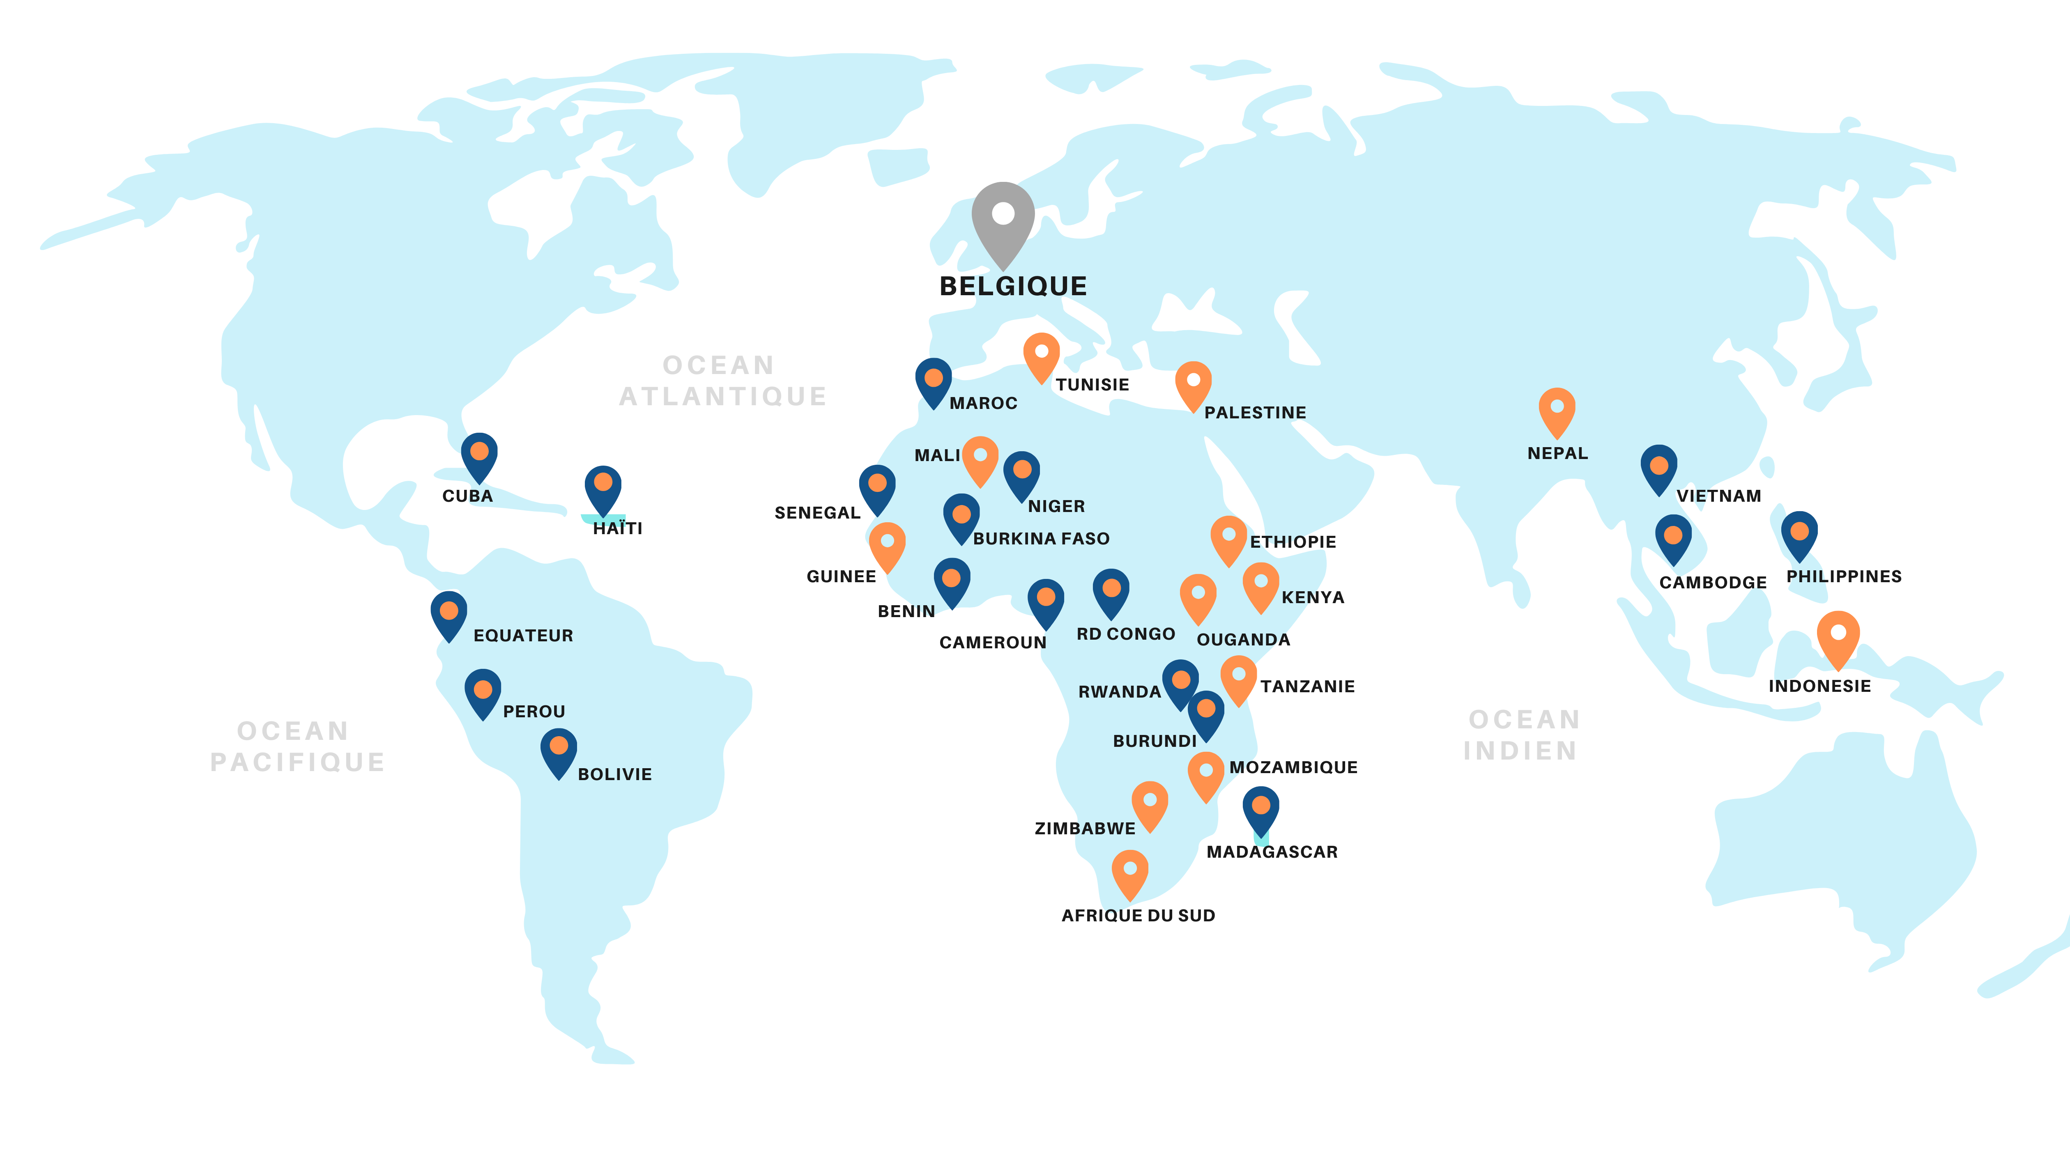
31 Pays éligibles

Slide 4
31 Pays éligibles
Afrique du Sud | Bénin | Burkina Faso
Burundi | Bolivie | Cambodge
Cameroun | Cuba | Ethiopie
Équateur | Guinée | Haïti
Indonésie | Kenya | Madagascar
Mali | Maroc | Mozambique
Népal | Niger | Ouganda
Palestine | Pérou | Philippines
RD Congo | Rwanda | Sénégal
Tanzanie | Tunisie | Vietnam
Zimbabwe

Slide 5
Calendrier :
Projet à réaliser entre le 1er septembre 2025 et le 31 août 2026
Financement :
Maximum 20.000€ / microprojet
Conditions principales :
- Être inscrit·es à l’ULB depuis l’introduction jusqu’à la clôture du projet
- Avoir un·e promoteur·rice à l’ULB & un·e promotrice dans l’établissement du pays partenaire

Slide 6
Constitution du dossier
1/ Introduction des candidatures dans la plateforme Giraf (de l’ARES)
2/ Soumettre un tableau budgétaire du microprojet reprenant les catégories de frais éligibles (canevas à télécharger sur Giraf)
3/ Déclaration de parrainage remplie par le·a promoteur·rice du pays partenaire de l’ARES

